Slide 1
ADELYS traitement dU MAD
ParticulierS et ProfessionnelS
Mode OPERATOIRE

Slide 2
Sommaire
>
A. Les grands Principes
>
B. Les évolutions de l’outil
>
C. Les Bonnes Pratiques
>
D. Les messages d’erreur

Slide 3
A. Les grands Principes
Un message bloquant apparait dès que la globalité des opérations en attente pour mon client n’entre pas dans ma délégation.
Un collaborateur « A » dont la délégation est insuffisante pour forcer une opération doit adresser le traitement du MAD de ce client à un autre collaborateur « B » disposant de délégation suffisante pour forcer les opérations de ce client .
Si le collaborateur « B » ne traite pas le MAD que lui a adressé le collaborateur « A » le jour J. Le lendemain le client revient dans les mouvements du MAD à traiter par le collaborateur « A ».
Un commentaire doit toujours être renseigné pour justifier une décision de forçage ou pour aider à la prise de décision par le délégataire.
Si la provision est constituée après avoir réalisé l’affectation, je peux toujours traiter l’opération, et prévenir mon délégataire.
Je peux réaffecter une opération à un autre délégataire dans la même journée (en cas d’absence).

Slide 4
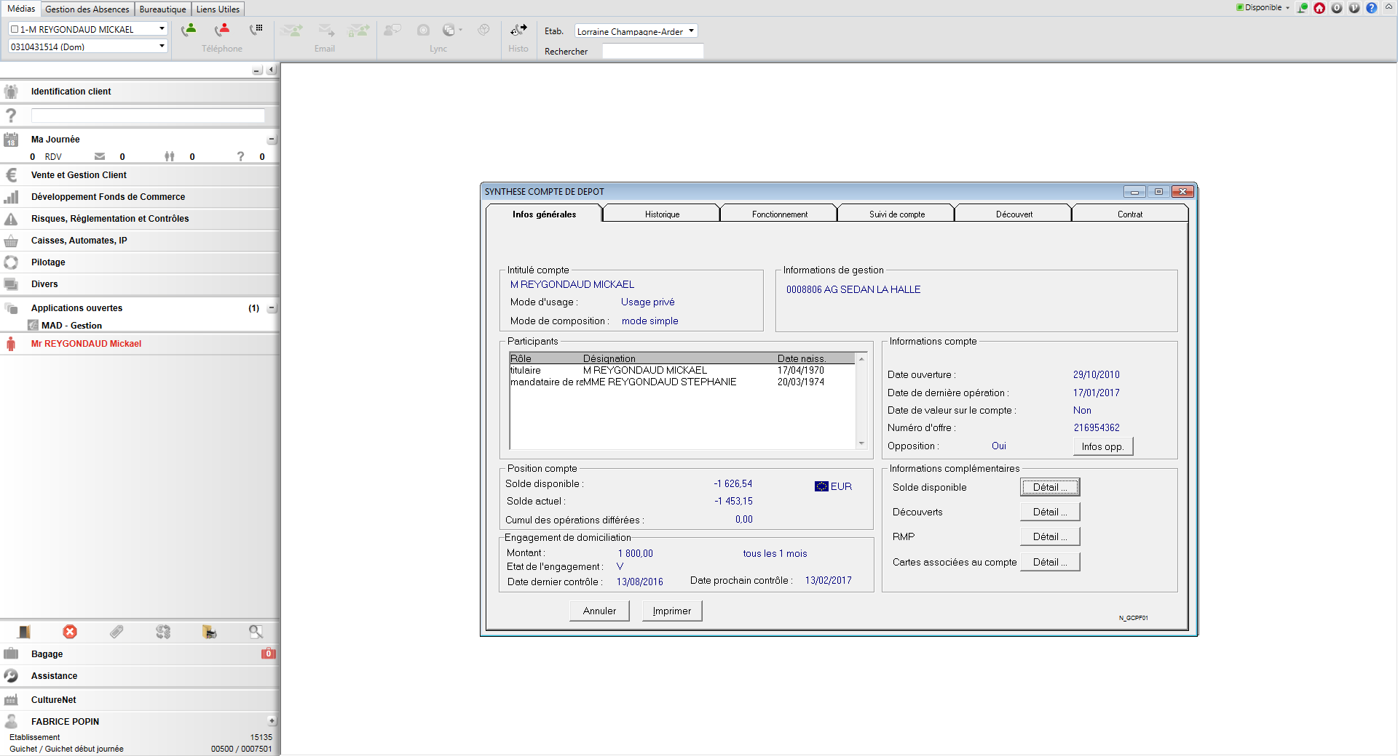


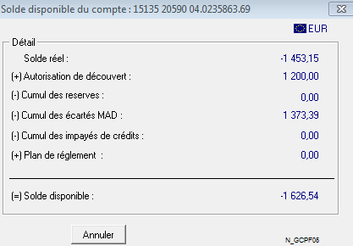
A. Les grands Principes
Pour rappel, le forçage d’une opération MAD est soumis au respect du schéma délégataire, dès lors que le solde disponible MAD devient négatif après l’opération.
Définition du solde disponible
MAD = -253,15
Solde minute (-1 453,15)
+ découvert autorisé (+1 200)
- réserves d’encaissement (0,00)
- impayés crédit (0,00)
+ plan d’apurement (CTX) (0,00)
Ce solde est différent de celui calculé au niveau de la synthèse client car les écartés MAD ne sont pas pris en compte

Slide 5
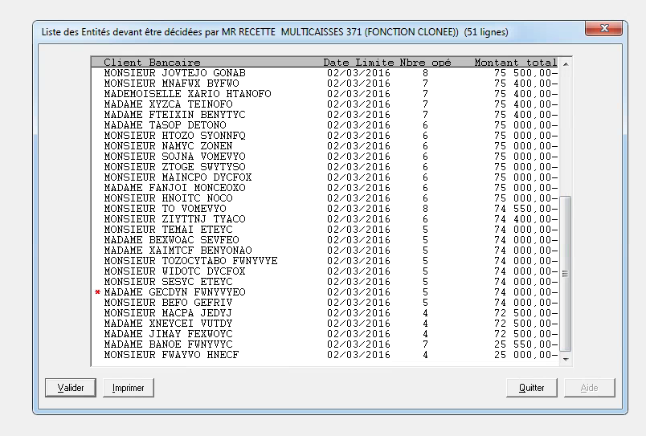

A. Les grands Principes
A demande à B de traiter son MAD car délégation insuffisante.
B peut voir et traiter son MAD mais aussi les opérations que A lui a affectées (elles sont précédées d’un rouge).
C pourra traiter le MAD de B mais ne verra pas les opérations que A a affectées à B
B est exceptionnellement absent. C veut traiter le MAD de B en son absence.

Slide 6

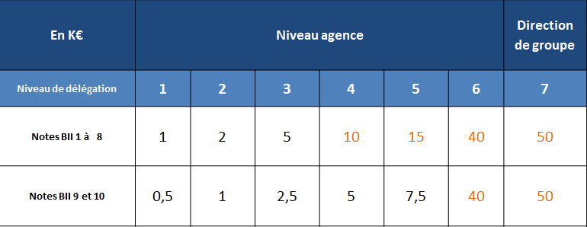
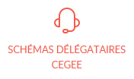
A. Les grands Principes
Est-Vosges
Niveaux indicatifs ADELYS | ∑ notes | 1 - 4 | 5 - 6 | 7 | Au-delà
Ouest-Vosges

Slide 7
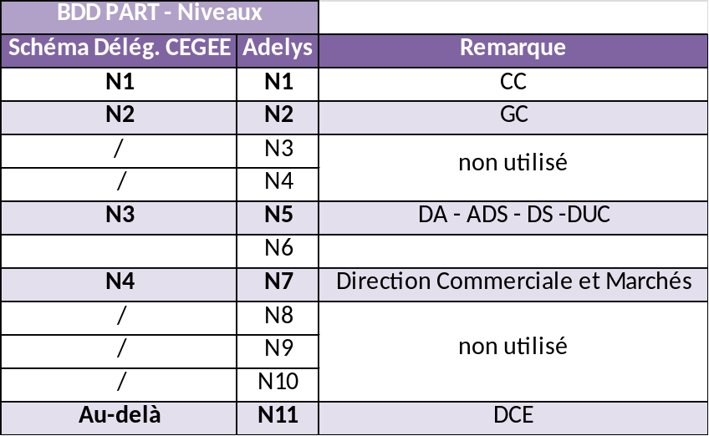
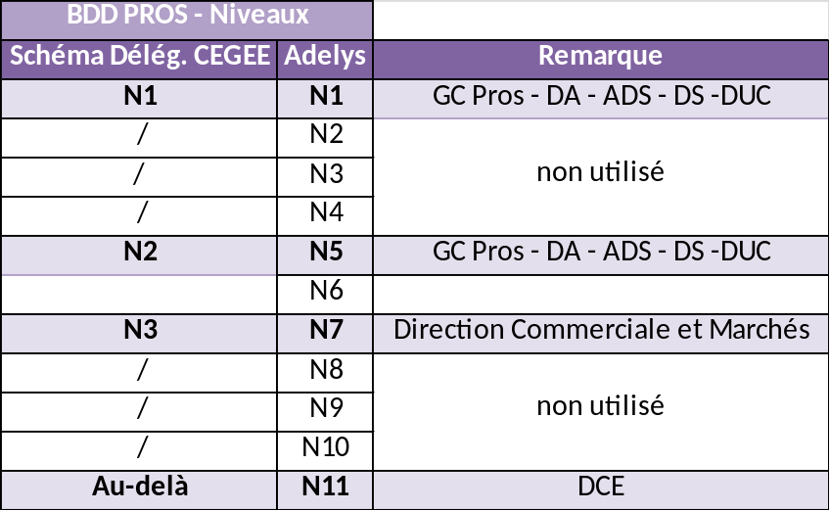
A. Les grands Principes
Transcodification Adelys / Schéma délégataire Est-Vosges

Slide 8
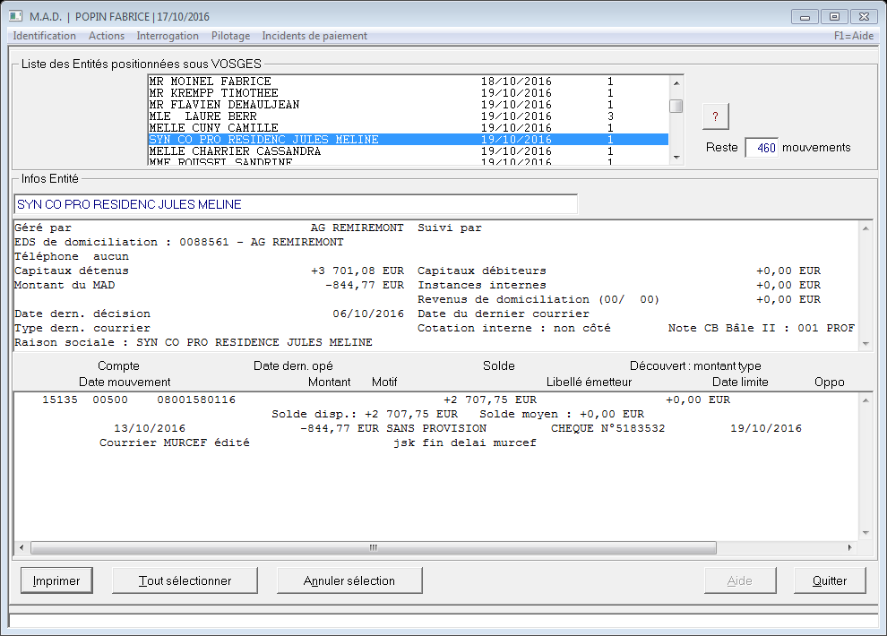
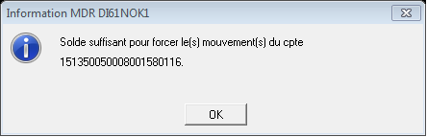
B. Les évolutions de l’outil
La provision est constituée sur le compte du client

Slide 9
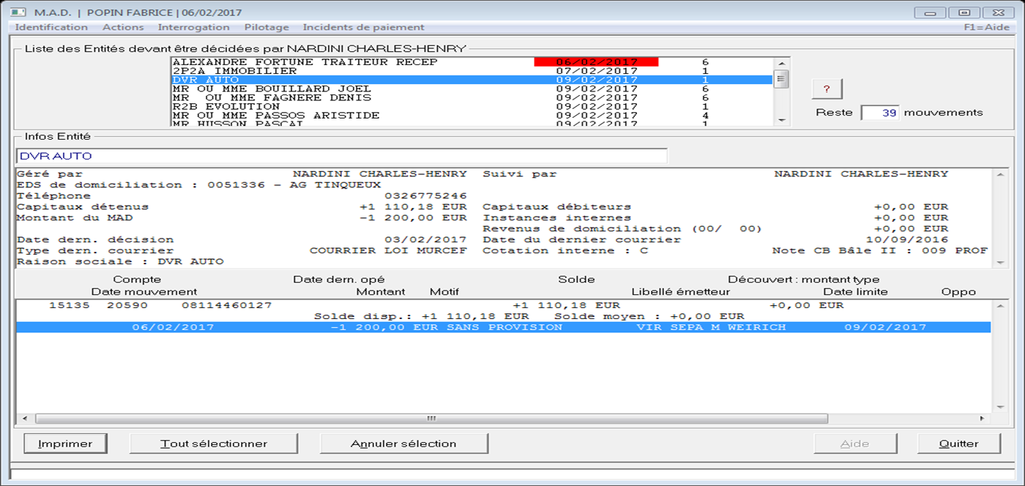
B. Les évolutions de l’outil
Si la provision n’est pas suffisante : aucun message n’apparait.
Votre niveau de délégation est suffisant pour forcer l’ensemble des opérations de ce client.

Slide 10
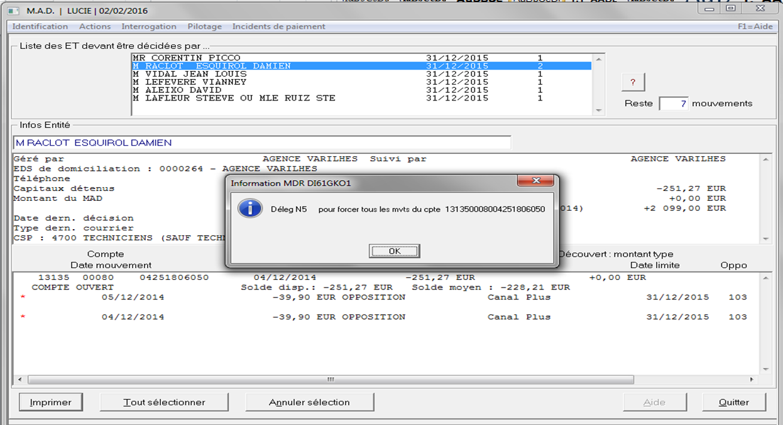

B. Les évolutions de l’outil
Si le mouvement à décider n’est pas de votre délégation alors un message indique le niveau délégataire requis pour forcer l’ensemble des opérations de ce client
Tableau des correspondances ADELYS
N5 – N6 correspondent au niveau DA/DS/ADS/DUC
N7 correspond au niveau du Direct. Com., Direct. Com. Pros, Direct. Com. Patrimonial
N8 correspond au niveau Direction Crédit et Engagement ou Contentieux (clients notés CX,DX,RX)

Slide 11
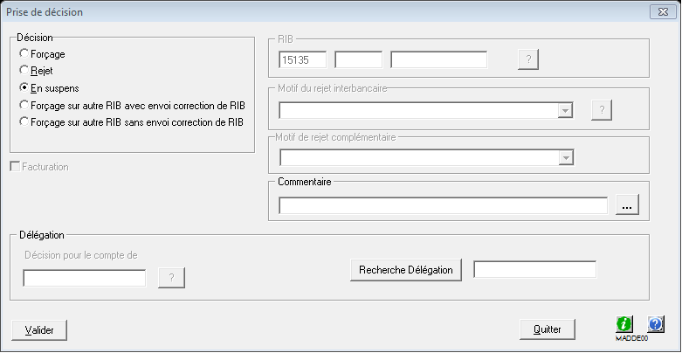
B. Les évolutions de l’outil
La recherche d’un délégataire (1/2)
Bouton actif uniquement en cas de « suspens »

Slide 12
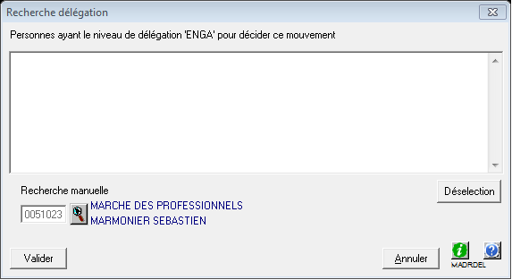
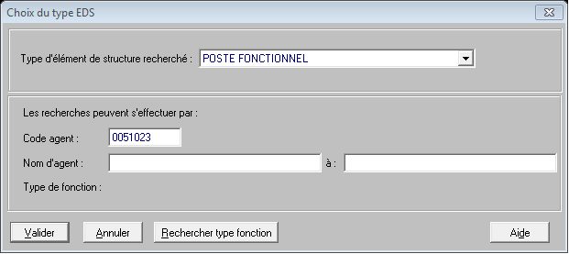
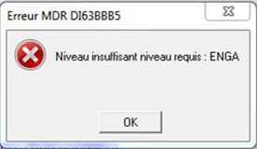
B. Les évolutions de l’outil
La recherche d’un délégataire (2/2)
Le délégataire choisi n’a pas le niveau délégataire suffisant, alors il faut procéder à une nouvelle
recherche manuelle

Slide 13
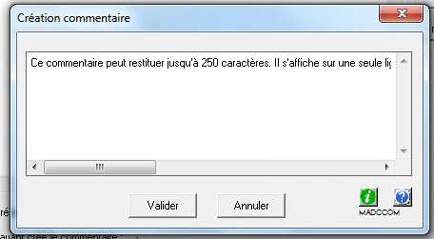

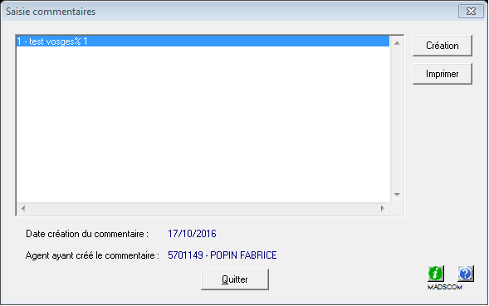
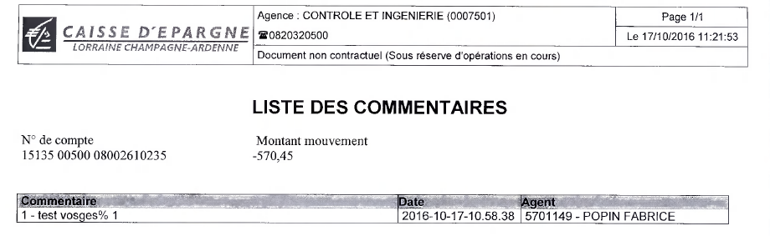
B. Les évolutions de l’outil
La gestion des commentaires
Les commentaires sont incrémentés de 1 à chaque saisie, aucun d’eux ne peut être modifié ou supprimé.
Le bouton « Imprimer » permet l’édition des commentaires, avec la date et l’auteur

Slide 14
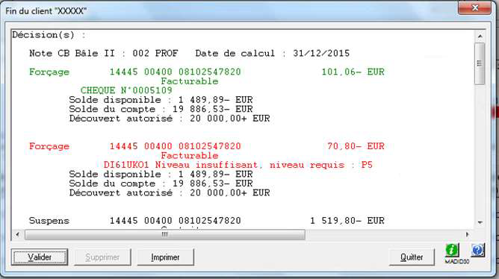
B. Les évolutions de l’outil
Bordereaux suite au traitement MAD
Le mouvement du MAD non traité car hors délégation apparaît en rouge;
Ne s’affiche en rouge que le premier mouvement hors délégation

Slide 15
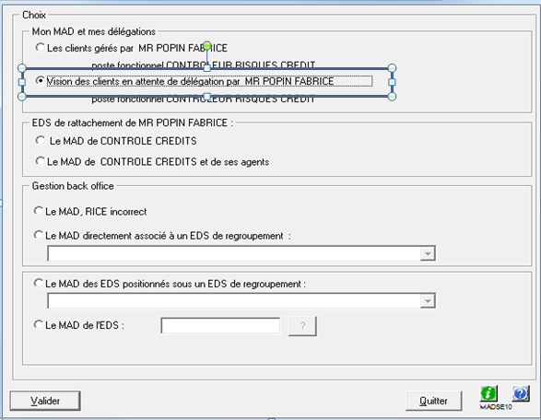
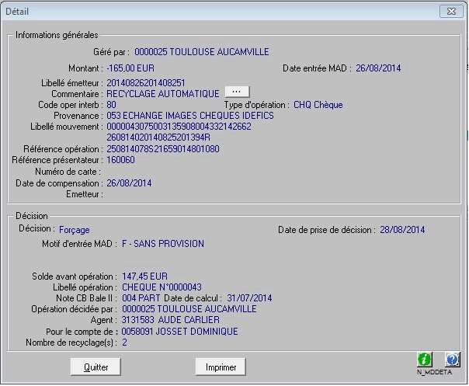
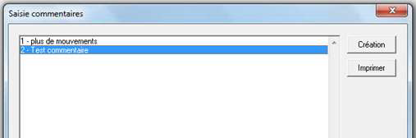
B. Les évolutions de l’outil
La gestion du MAD par le délégataire désigné
Il est toujours possible à partir de cette vue, d’ajouter ou de consulter les commentaires.

Slide 16
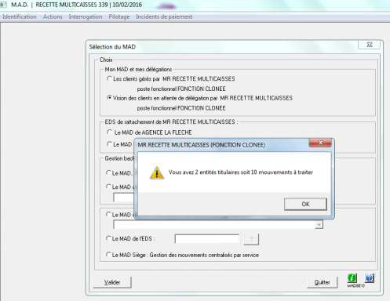
B. Les évolutions de l’outil
La gestion du MAD par le délégataire désigné
Un message indique le nombre d’entités titulaires et le nombre de mouvements à traiter. Tous ces mouvements sont dans la délégation de la personne connectée

Slide 17
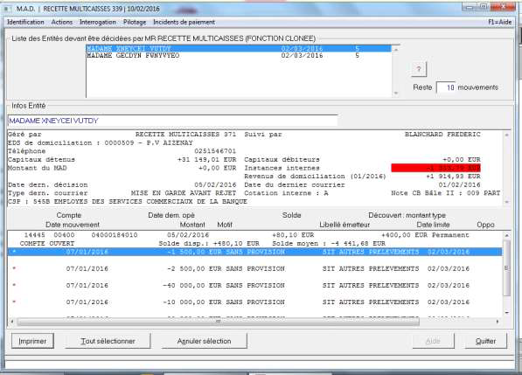
B. Les évolutions de l’outil
La gestion du MAD par le délégataire désigné
Les mouvements qui ont été « affectés » au délégataire sont précédés d’un astérisque rouge.

Slide 18
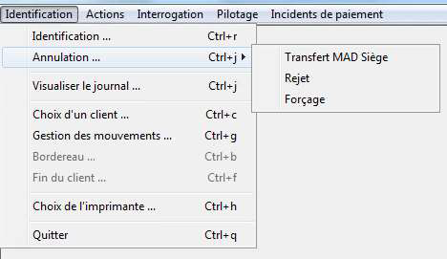
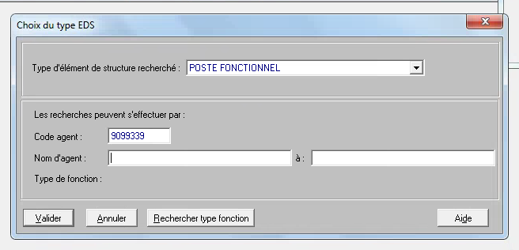
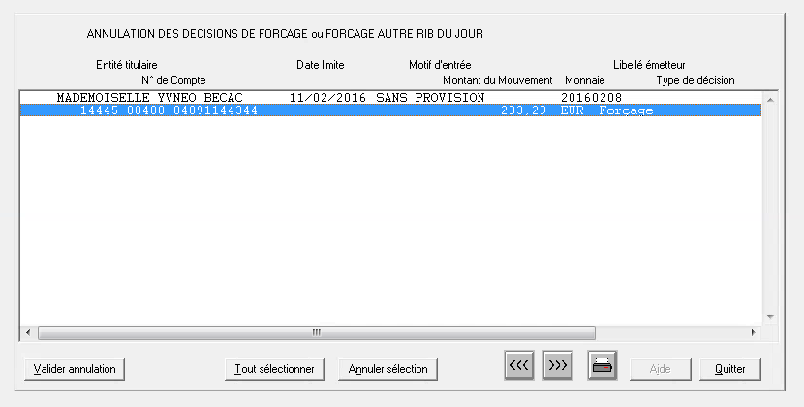
B. Les évolutions de l’outil
Gestion des annulations décidées par le délégataire
L’accès pour les annulations se fait toujours dans identification.
Exemple d’une annulation d’un forçage
Sélectionner « poste fonctionnel »
Rechercher par le code ou le nom de l’agent décideur
Après validation du gestionnaire concerné, l’écran d’annulation
s’affiche immédiatement

Slide 19


C. Les Bonnes Pratiques
Comment transférer un mouvement MAD hors délégation agence ?
Un mail doit systématiquement être envoyé à la boite générique dédiée et au Directeur d’Agence avant l’affectation du mouvement MAD.
Le nom du délégataire, à qui est affecté le mouvement, sera précisé en retour.
    Pour la Direction Commerciale…
    utiliser la boîte générique « CEGEE-B-DC-xxxx-CREDIT »
    Pour la Direction du Contentieux…
    utiliser la liste de diffusion : « CEGEE-L-RECOUVREMENT-CTX-MAD »
    Pour la Direction du Crédit (SACE)…
    utiliser la liste de diffusion : « CEGEE-B-ENGAGEMENTS-MAD »
Pour un client professionnel, une demande doit systématiquement être instruite dans l’outil SADEM si la décision est du ressort de la Direction du Crédit .

Slide 20
C. Les Bonnes Pratiques
Traiter le MAD chaque matin avant 9h en même temps que le RPM, pour pouvoir adresser les demandes de délégations le plutôt possible.
Après affectation au délégataire, il faut l’informer par tout mode de communication (mail, « tchat », téléphone, …). Le cas échéant, le responsable hiérarchique devra également en être informé
Ne jamais attendre le dernier jour de traitement de l’opération pour solliciter le délégataire : cela permet d’éviter un incident si ce dernier n’est pas disponible.
Le cas échéant, il est possible le même jour d’aiguiller le traitement du MAD vers un autre délégataire.
Tout forçage dans votre délégation, ou toute affectation à un délégataire, nécessite au préalable une analyse de risque, et la saisie d’un avis motivé dans la zone commentaire.

Slide 21
D. Messages d’erreur lors du contrôle de la délégation
« PAS DE CHARTE POUR LA CC TRAITEE »
L’utilisateur connecté sur le MAD du client bancaire n’a pas de niveau délégataire affecté dans la charte ADELYS MAD concernée par la catégorie client du client bancaire.
« AGENT SUSPENDU SUR LA CHARTE »
L’utilisateur connecté sur le MAD du client bancaire a été suspendu de la charte ADELYS MAD concernée par la catégorie client du client bancaire.
« Aucun niveau trouvé pour le poste fonctionnel à la date demandée »
La personne sélectionnée lors de la recherche délégation n’a pas de niveau délégataire sur la charte ADELYS MAD correspondant à la catégorie client du client bancaire traité
« Pour le contrôle de la délégation, sélectionner uniquement les mouvements relatifs à un même compte »
Si le client bancaire a plusieurs comptes au MAD, un message bloquant s’affiche si l’on sélectionne les mouvements des 2 comptes différents lors de la prise de décision.
« Le libellé commentaire est mal renseigné »
Lors de la création d’un commentaire sur l’écran MAD Prise de décision, la saisie d’un libellé est obligatoire si on lance l’écran complémentaire de saisie

